Slide 1
Математика 3 класс Таблица умножения Игра-тренажёр «Собери ананас»

Slide 2
Ребята!
Помогите нам собрать ананас.
Для этого вам потребуется знание таблицы умножения и деления.
Желаем удачи!
Выбирайте ананасы, ответ которого записан на мне

Slide 3
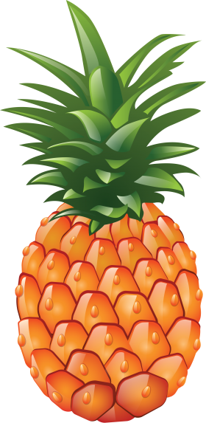
18:9
14:2
10:5
8:4
12:4
27:3
6:2
2

Slide 4
12:6
48:8
12:3
21:7
24:4
18:6
15:5
3

Slide 5
24:6
45:9
16:4
28:7
36:4
27:9
56:8
4

Slide 6
42:6
40:8
81:9
20:4
25:5
48:6
35:7
5

Slide 7
12:6
8:4
42:7
21:7
30:5
18:6
54:9
6

Slide 8
63:9
49:7
35:5
24:3
12:2
56:7
32:4
7

Slide 9
16:8
72:9
36:9
64:8
40:5
48:6
36:6
8

Slide 10
24:8
18:3
30:6
54:6
14:7
18:2
72:8
9

Slide 11
Спасибо
за помощь!

